Slide 1

TORDA
Határtalanul
tanulmányi kirándulás
Székesfehérvári Munkácsy Mihály Általános Iskola 7. évfolyam, 2019.10.21.

Slide 2
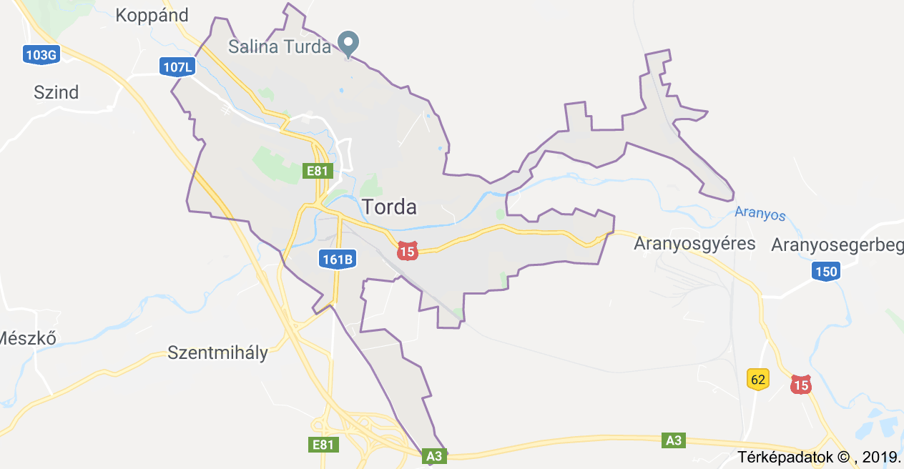
Elhelyezkedése

Slide 3
TORDA
Torda város az egykori Torda vármegye, majd Torda-Aranyos vármegye székhelye volt.
Kolozsvártól 32 km-re délkeletre, a Rákos-patak és az Aranyos folyó összefolyásánál épült. Szomszédai: Szentmihály és Aranyosgyéres.
Neve az ősi magyar Turda személynévből ered, az pedig a török turdi (= megmaradt) szóból.
Lakossága: 47 744 fő; ebből 36 785 román, 3905 magyar, 2603 cigány és 35 német.
Már a rómaiak is bányásztak itt sót. Később Torda lett az összes erdélyi sóbánya adminisztratív, irányító központja, melyet sókamarának, később sóhivatalnak neveztek.

Slide 4
TORDA
A Sóvidék székhelyén ismerkedtünk a történelmi központtal. Itt iktatták törvénybe- Európában elsőként- a szabad vallásgyakorlást. Az ó-tordai református lelkészi hivatal épületének falán, a Petőfi-emléktáblán olvashattuk, hogy itt szállt meg Petőfi Sándor, miközben Székelyföld felé tartott, hogy csatlakozzon Bem József seregéhez. Petőfi itt látta utoljára feleségét és kisfiát.
Ezután Erdély legnagyobb, az UNESCO Világörökség részét képező sóbányájának világát tekintettük meg. Az egykori vájatokban ma modern kiállítótérrel, látványos elemekkel várják az érdeklődőket.
Elénk tárult a Rudolf bányában kialakított 100 férőhelyes amfiteátrum, a sportpálya, az óriáskerék. Hatalmas gondolát, mini-golfpályát, játszóteret építettek ki, liftet szereltek be.
A sóbányában megnéztük a kiállítást; betekinthettünk a bányászéletbe. Lépcsősoron mentünk le a 13 emeletnyi mélységbe. A falakon láttuk, melyik évben bányásztak azon az emeleten. Felültünk az óriáskerékre, majd a lifttel – a bátrabbak lépcsőkön felfelé szaladva- újra a felszínre jutottunk.

Slide 5
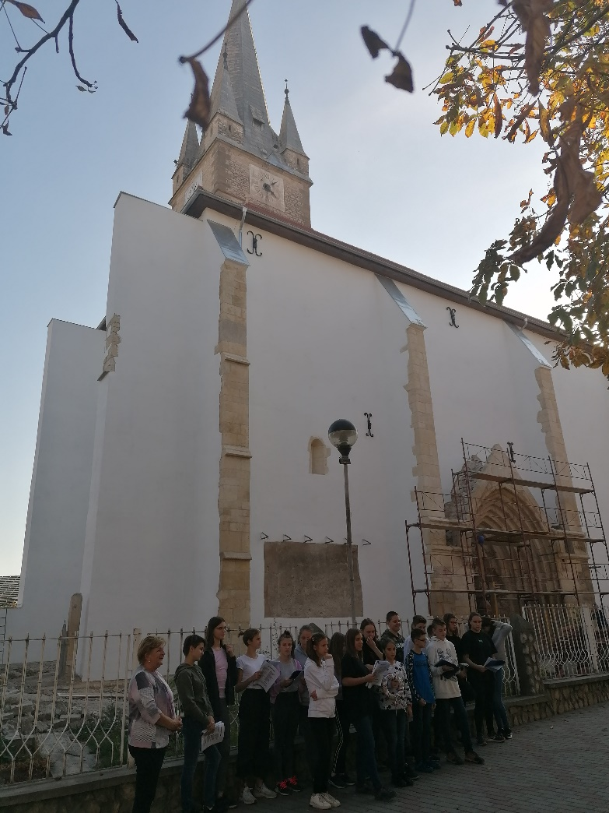
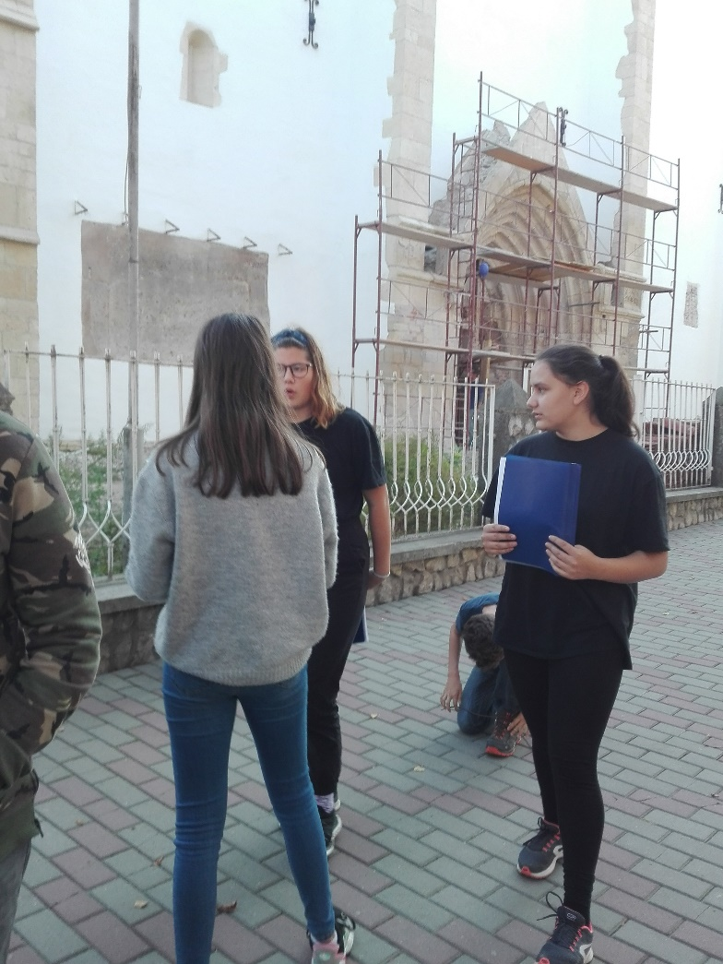
TORDA
Sétát tettünk a belvárosban, megtekintettük kívülről a felújítás alatt álló katolikus templomot, koszorúztunk.

Slide 6
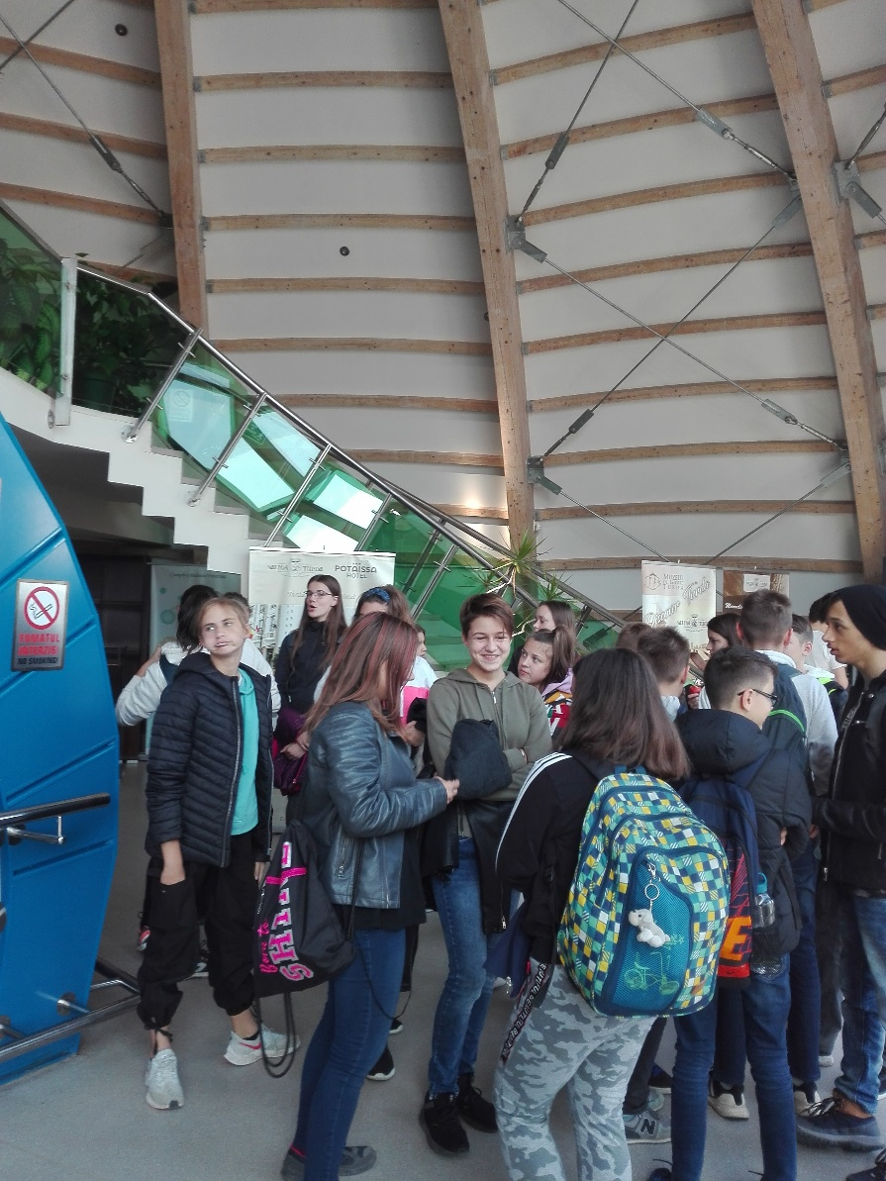
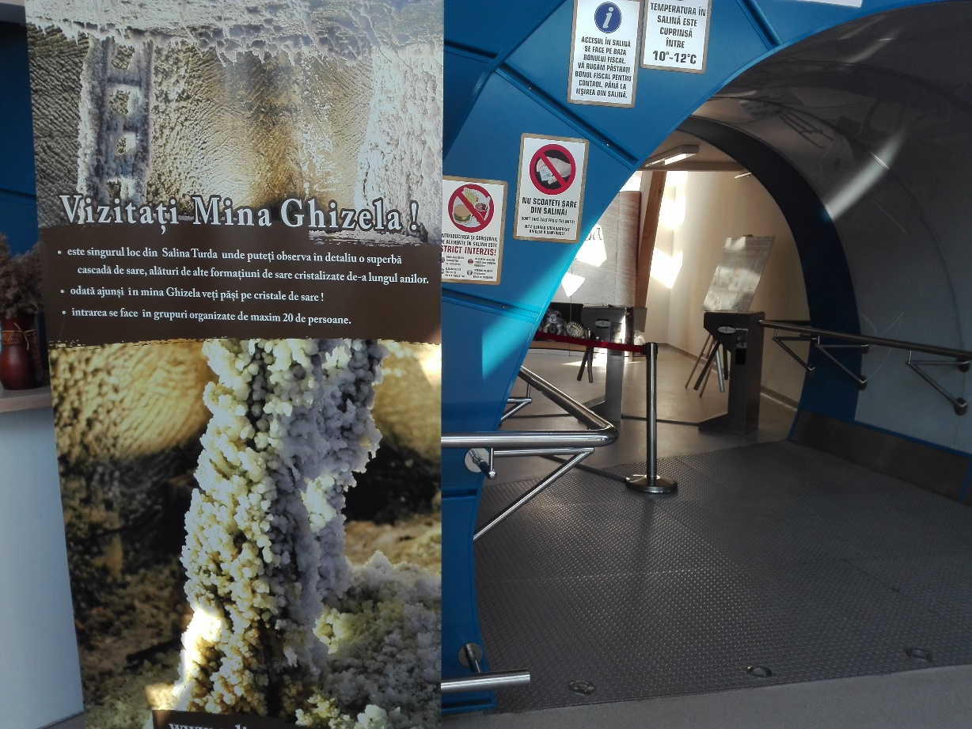
TORDA
Sóbánya

Slide 7
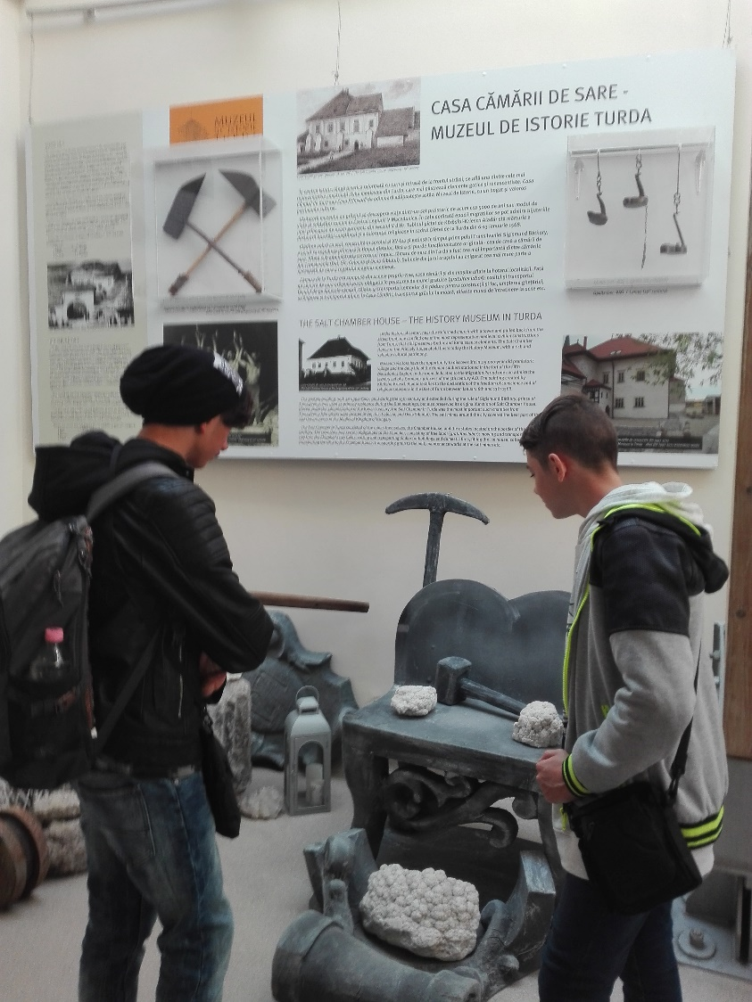
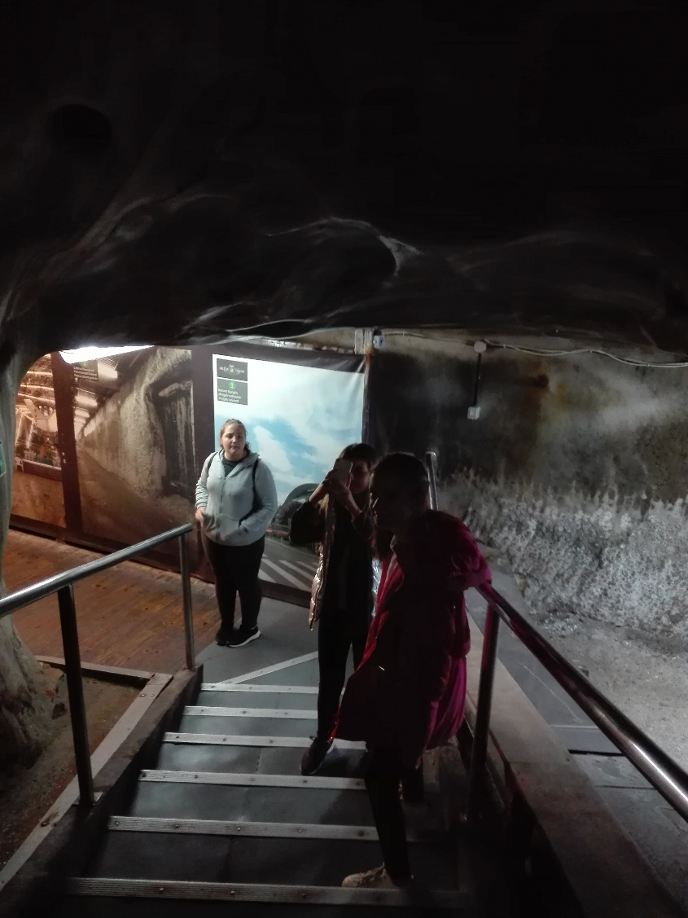
TORDA

Slide 8
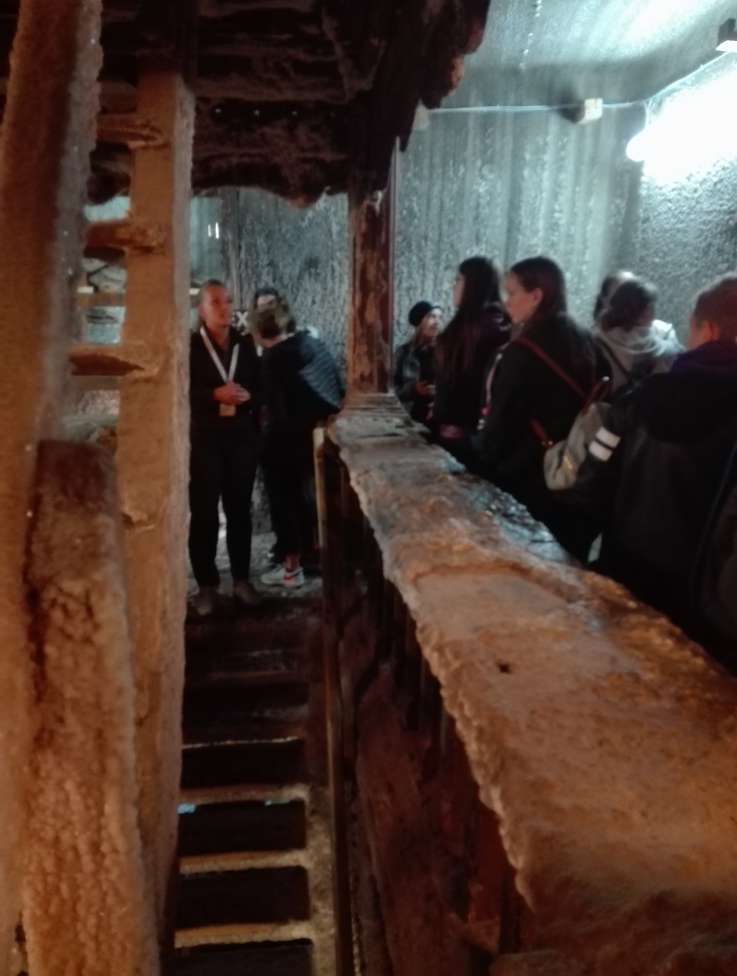
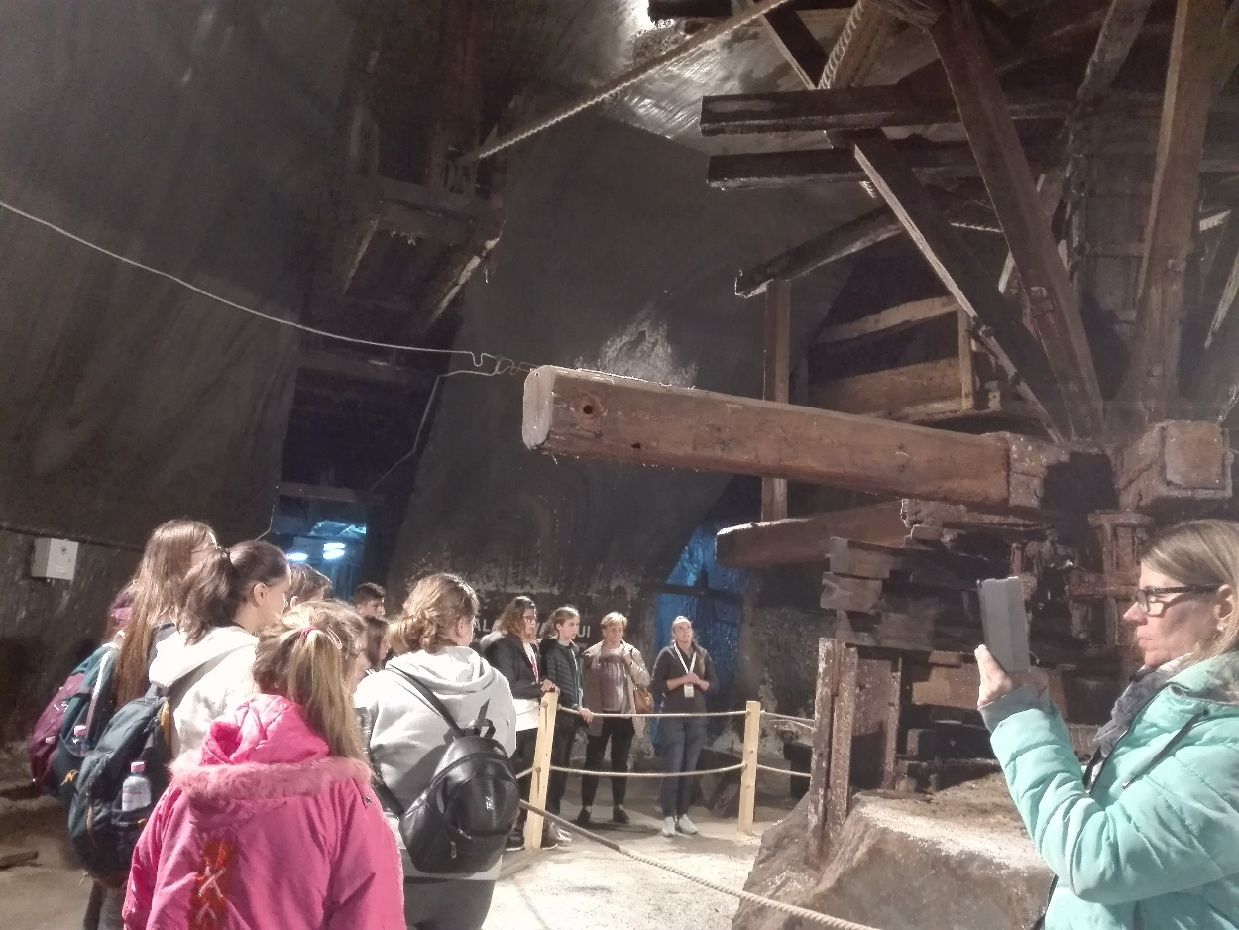
TORDA

Slide 9
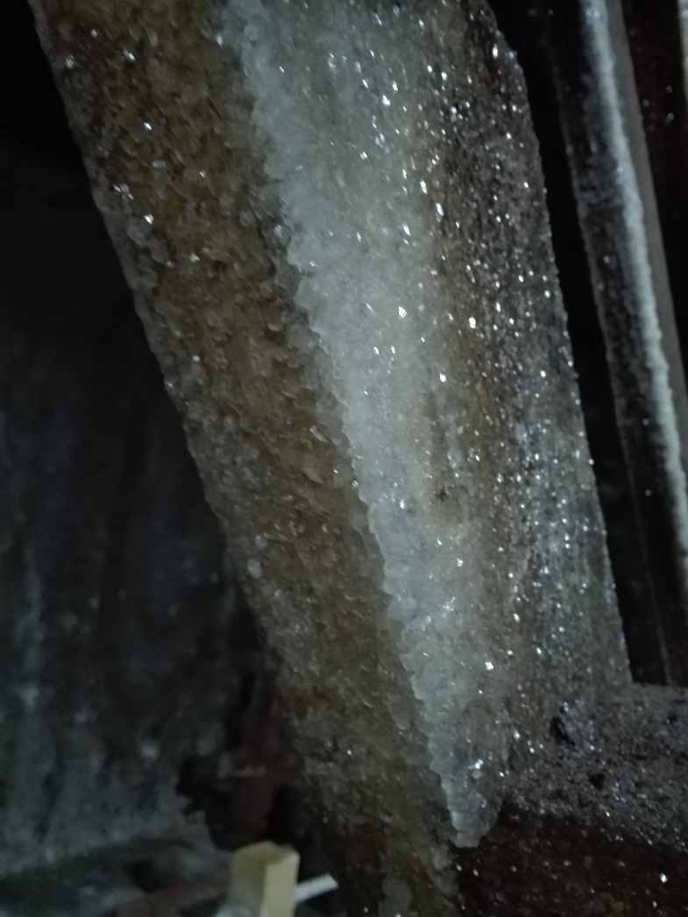
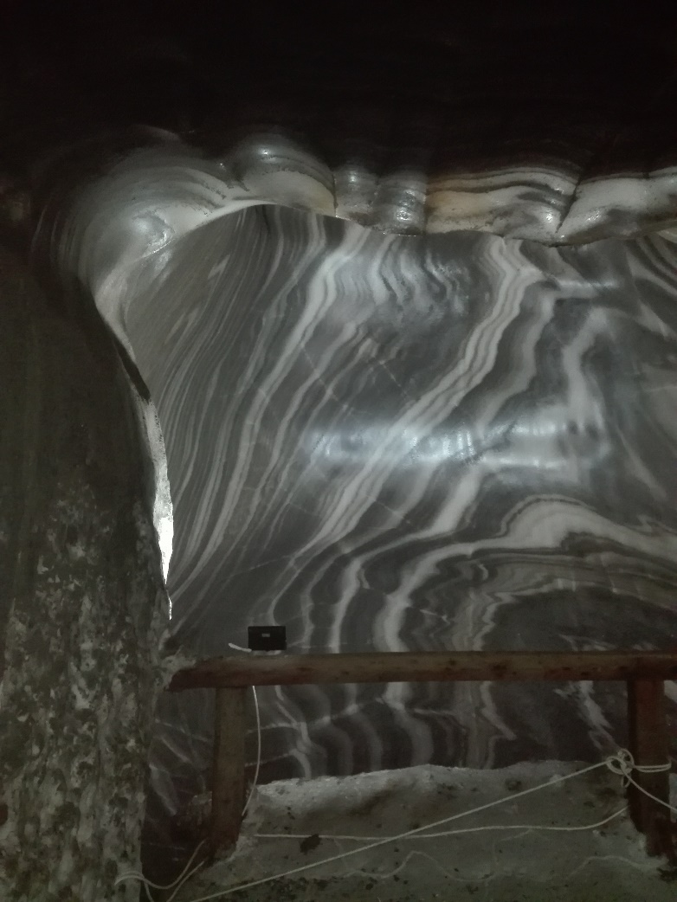
TORDA

Slide 10
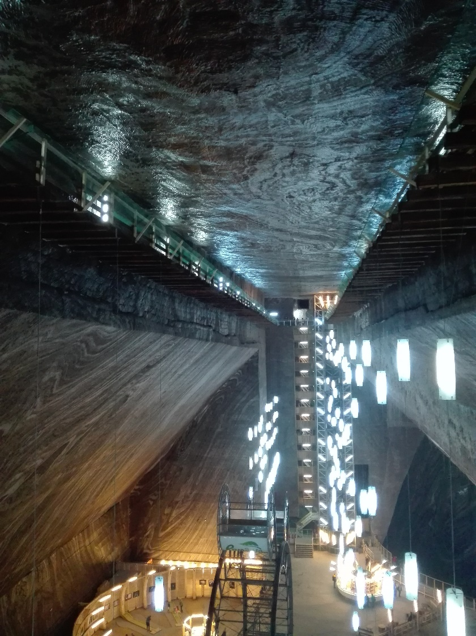
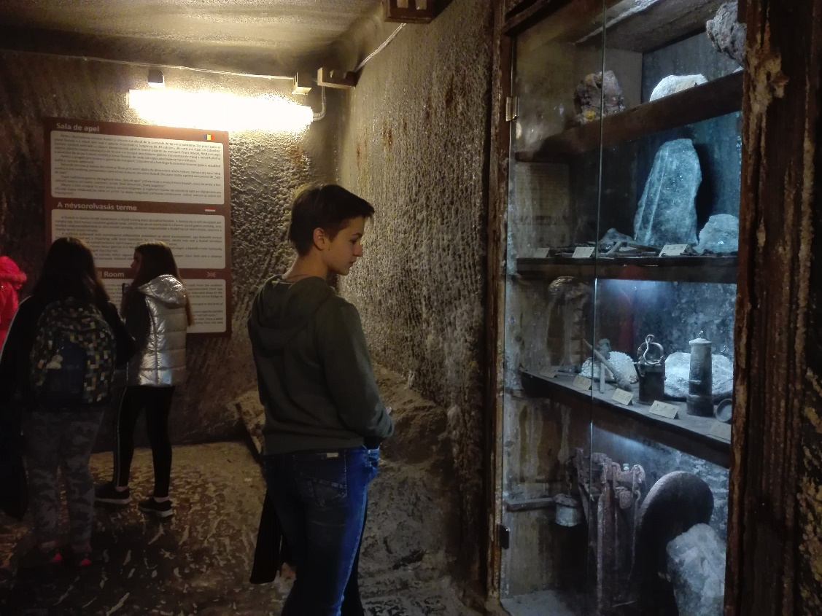
TORDA

Slide 11
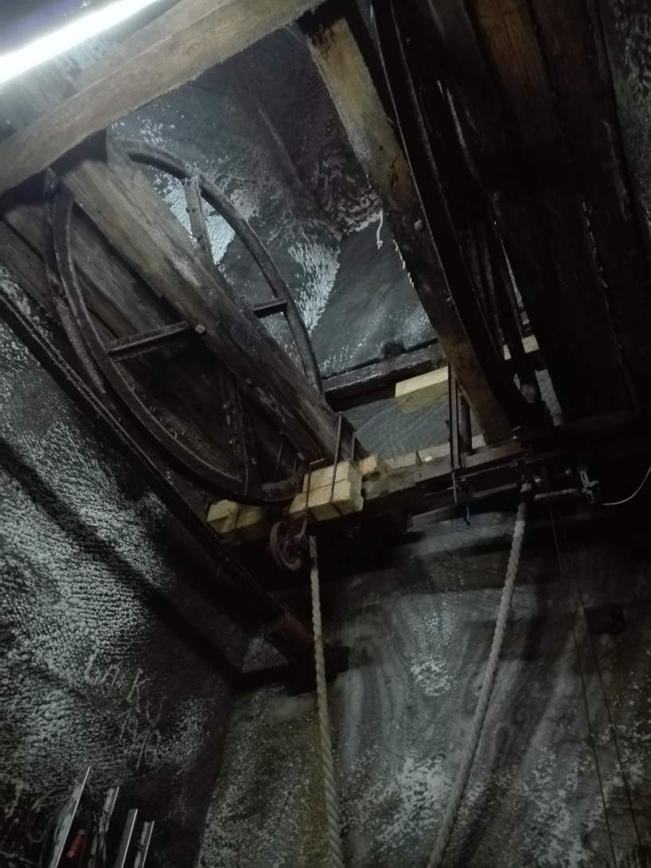
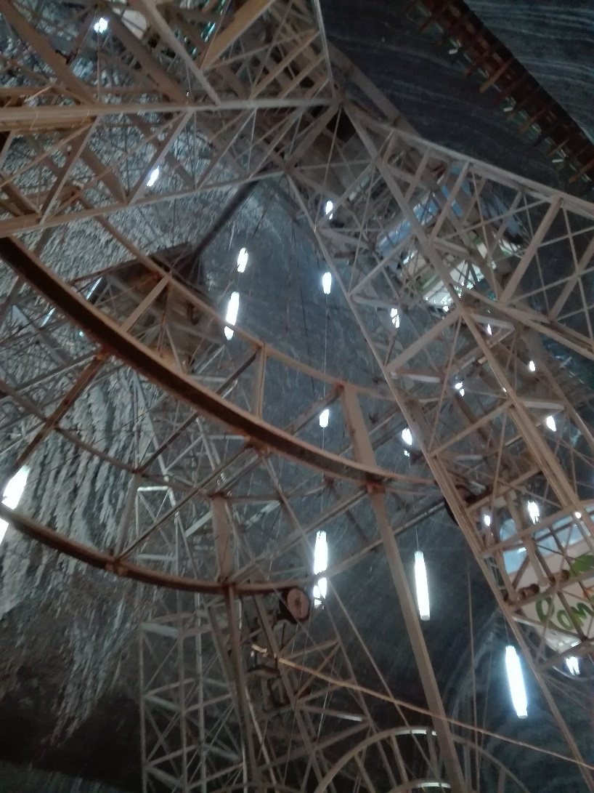
TORDA

Slide 12
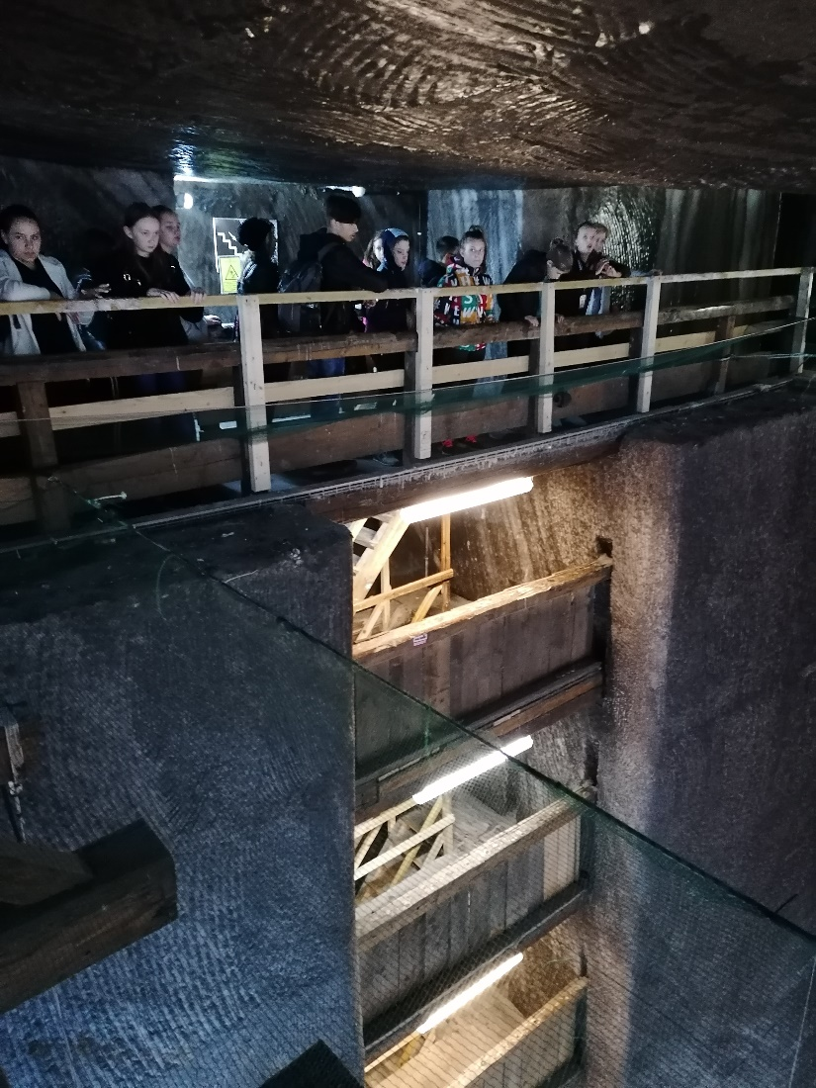
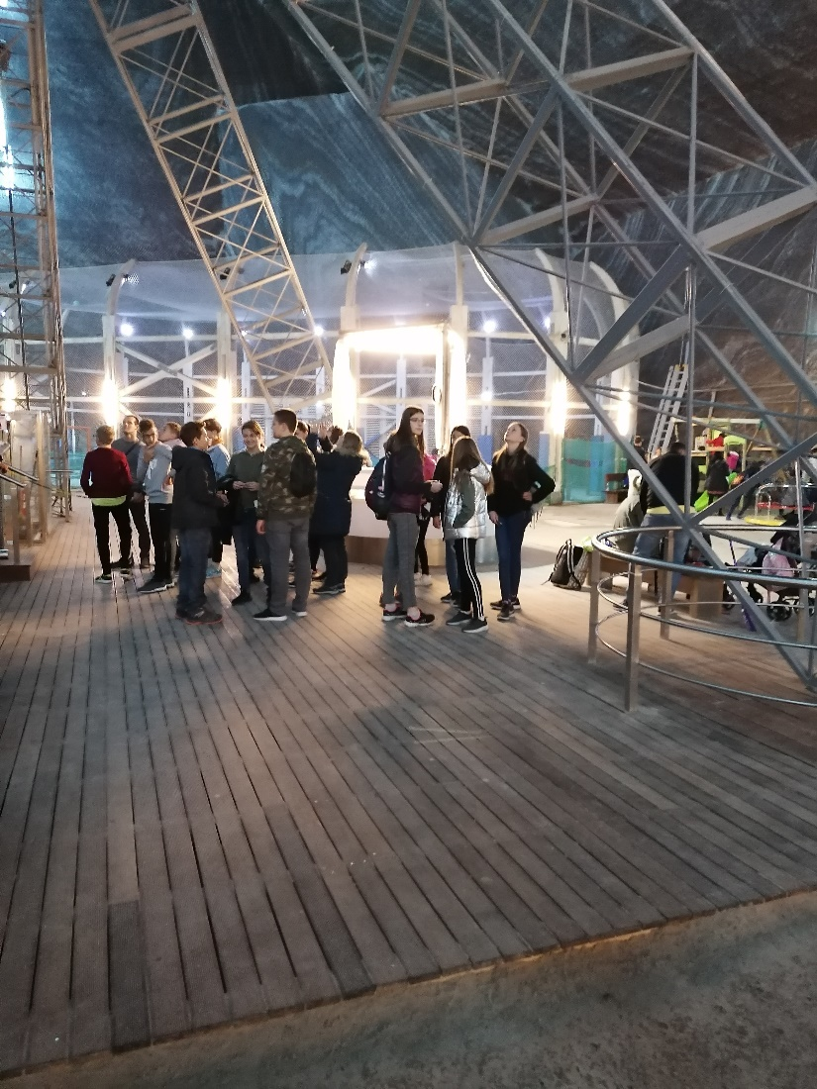
TORDA

